Slide 1
중간발표용
5팀. 라이엇 API로 웹사이트 만들기

Slide 2
01
02
03
04
05
개요 및 현황
디자인
백엔드 구조
이후 일정
마무리
Contents

Slide 3

01 개요 및 현황
ㅇㄹㅇ
프로젝트명
• Timo.gg
• Teemo가 아니고 Timo?
• T(ools) + i(n a coms)
팀원
• 디자인 (2명)
• 백엔드(3명) + 프론트(1명)
프론트
내용
• OP.GG 같은 롤 전적 검색 사이트를 만들어보자.
• 라이엇 Open API 사용 + 기초적인 웹 사이트 개발해서 서비스 배포하기

Slide 4
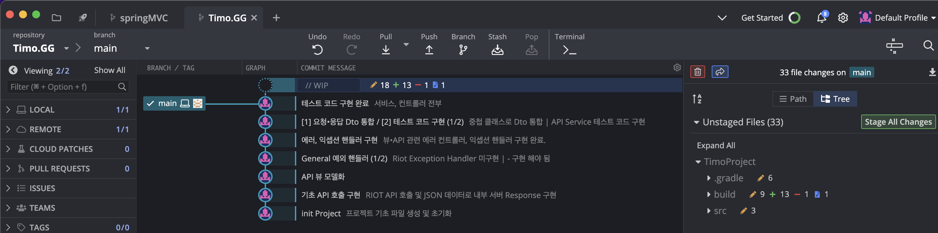
01 개요 및 현황
ㅇㄹㅇ
현황
• 웹 서비스 (X) -> 웹 사이트 만들기 (O)
• 클라우드 사용 X, localhost 사용하는 1인 개발형식으로 전환
• 팀원 모두 자바부터 시작해서 프로젝트 개발보다 스터디 성향이 강해짐.
• 개발진도가 느려짐.
• github: https://github.com/louis5103/Timo.GG.

Slide 5

02 웹 디자인

Slide 6
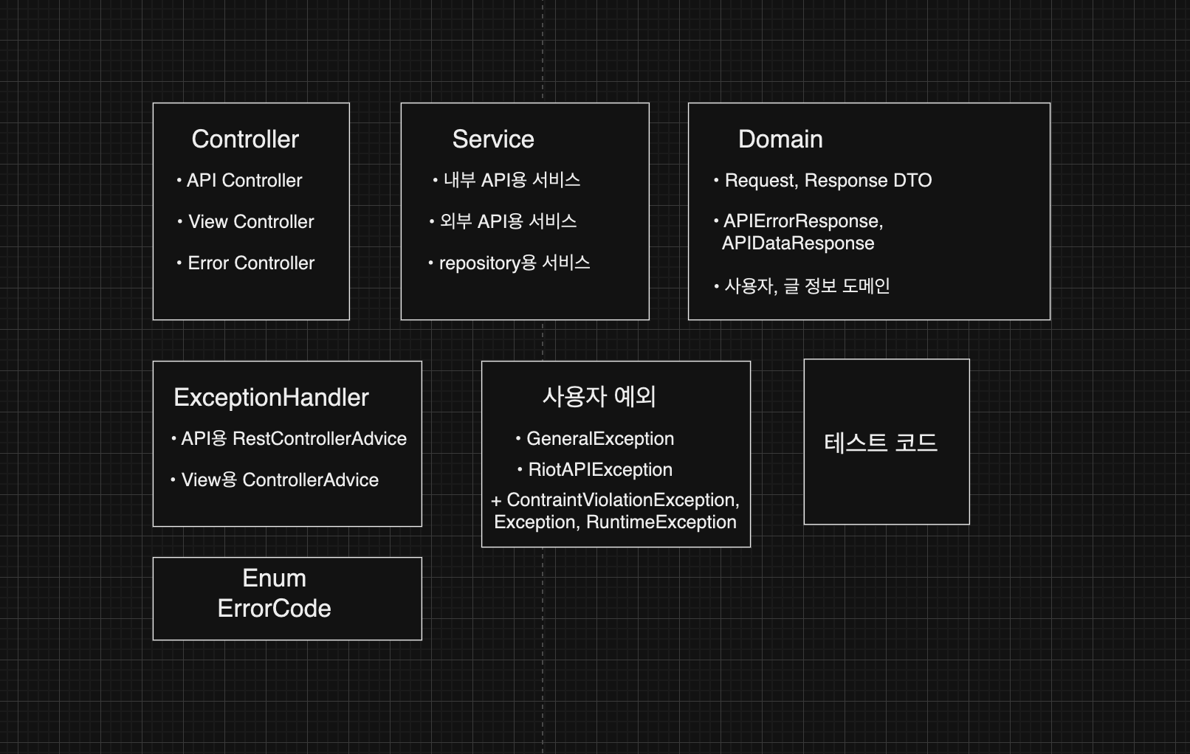
03 백엔드
대략적인 프로젝트 코드 구조

Slide 7
03 백엔드
대략적인 프로젝트 코드 구조
puuid 불러오는 api 관련해서
전체 구조 대락적으로 설명

Slide 8
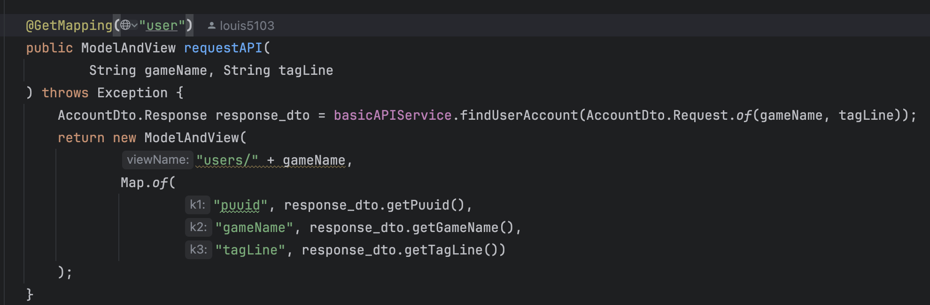
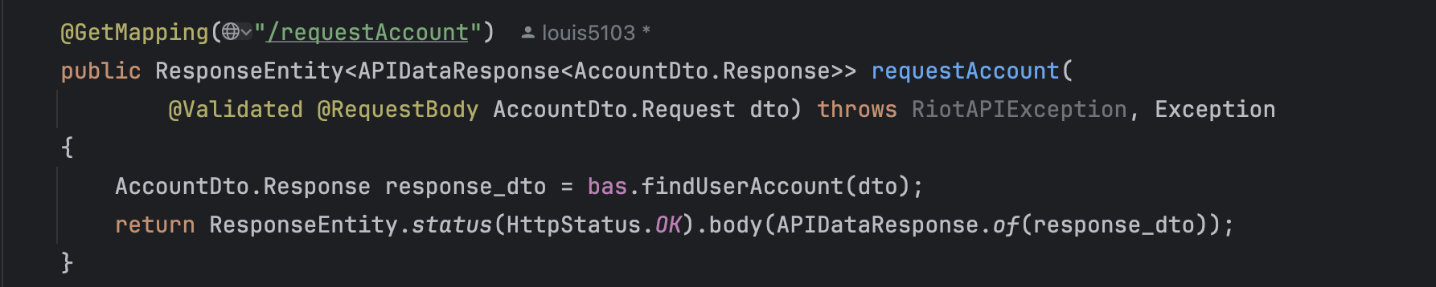
03 컨트롤러
View 전용 컨트롤러 - Controller
- 타임리프 이용
- View랑 View에서 참고할 데이터 같이 넘겨줌
API 전용 컨트롤러
- ResController
- 밸리데이션, ResponseEntity<>:json

Slide 9
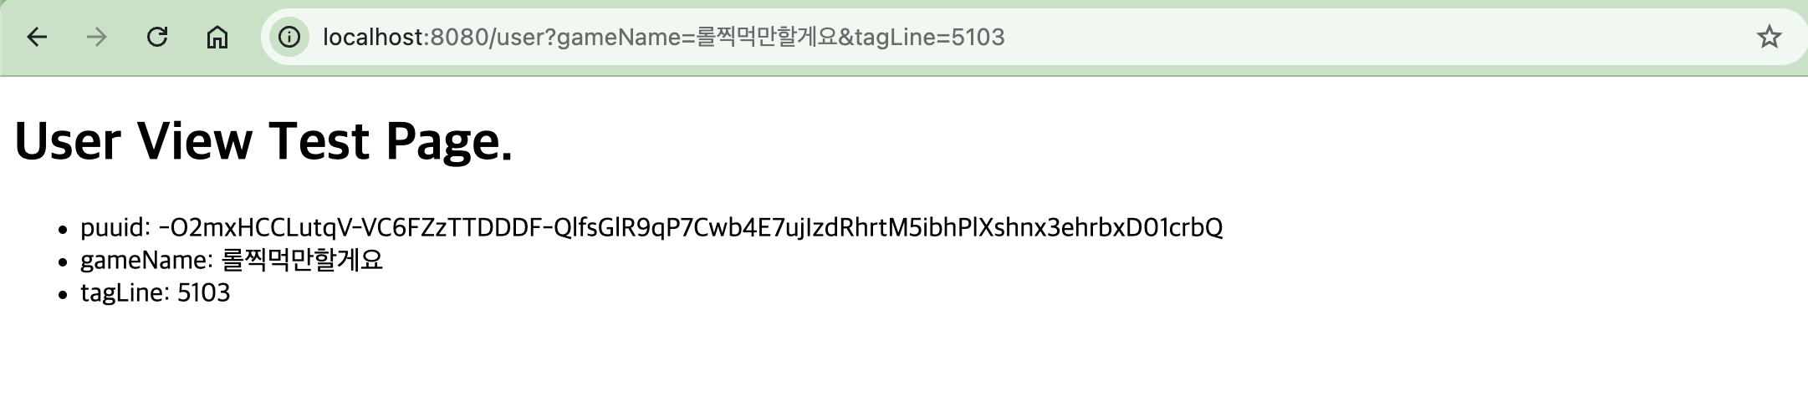
03 컨트롤러
View 전용 컨트롤러 - Controller
API 전용 컨트롤러
- ResController

Slide 10
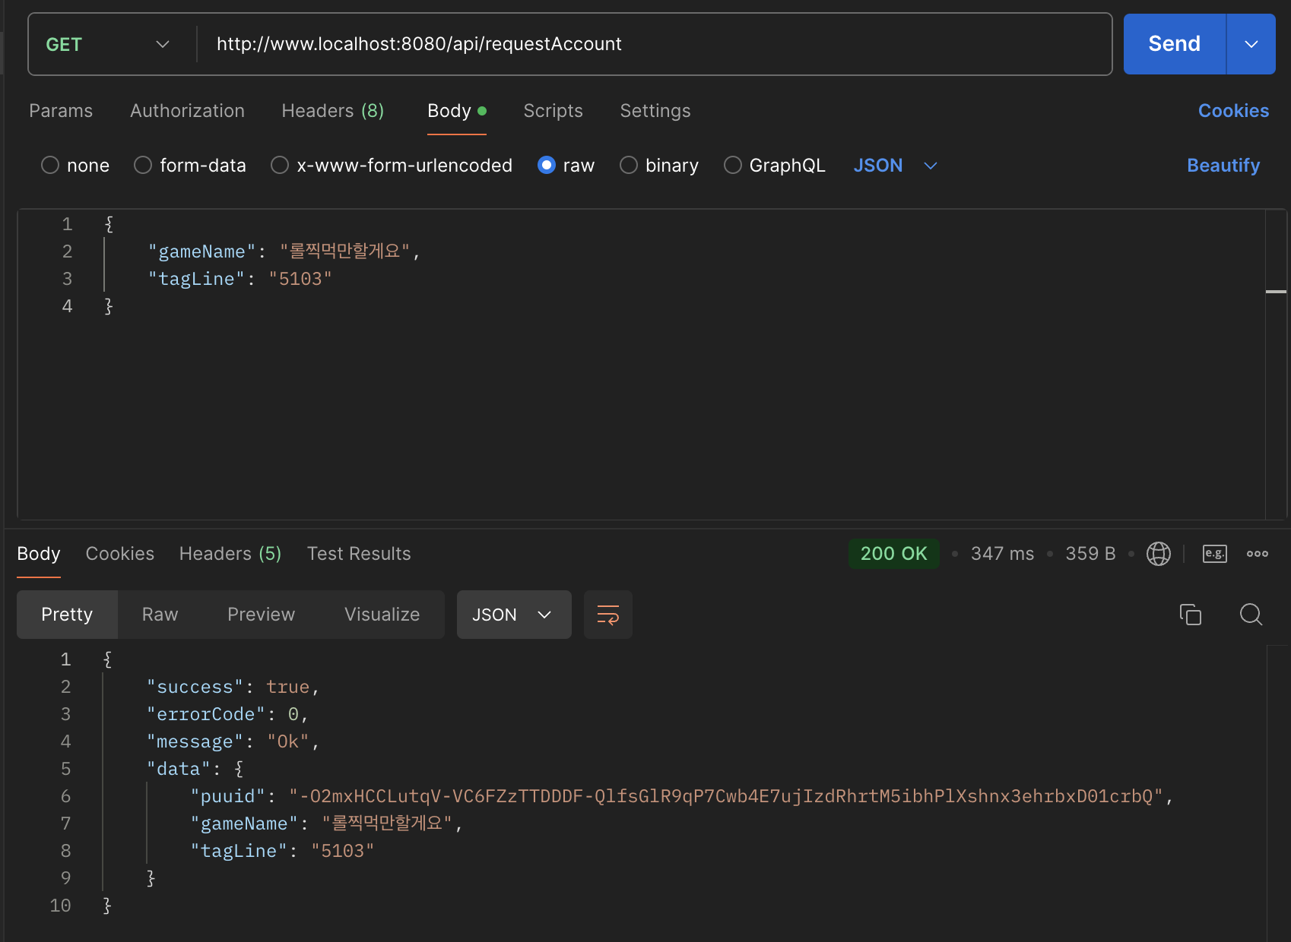
03 컨트롤러

Slide 11
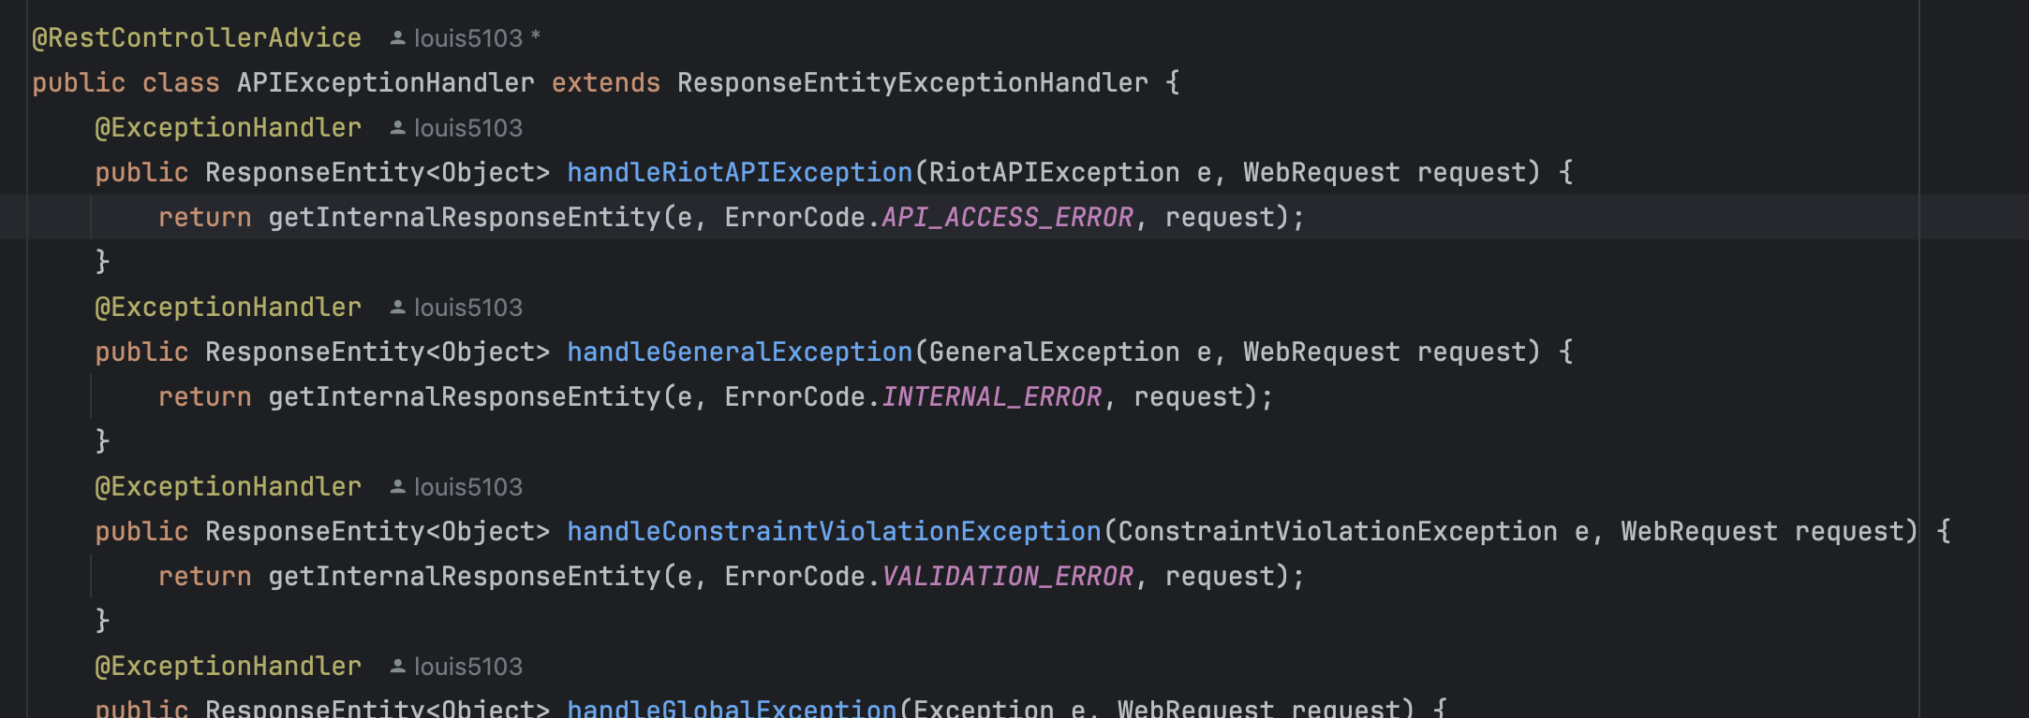
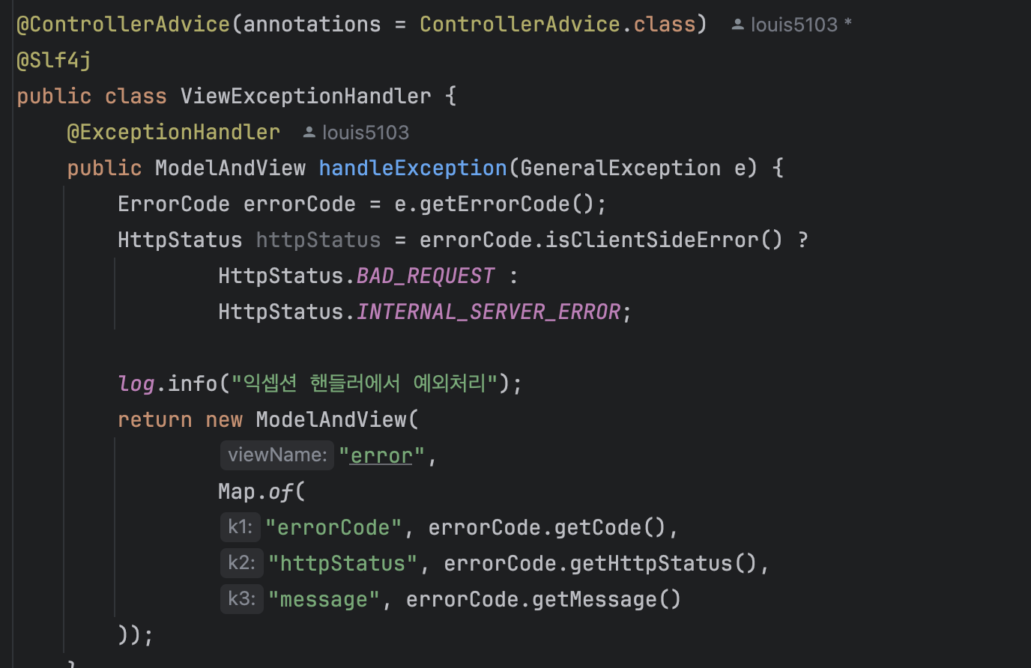
03 Exception Handler
- 스프링 전용 Response 예외 처리 핸들러 상속해서 내부 메서드 오버라이드 해서 사용.
- 사용자 예외랑 스프링 부트 전용 예외 전부 처리 가능해짐.
- 컨트롤러 어드바이스의 적용 범위가 다름.
위 : API 예외 핸들러, @RestControllerAdvice
아래: View 예외 핸들러, @ControllerAdvice

Slide 12
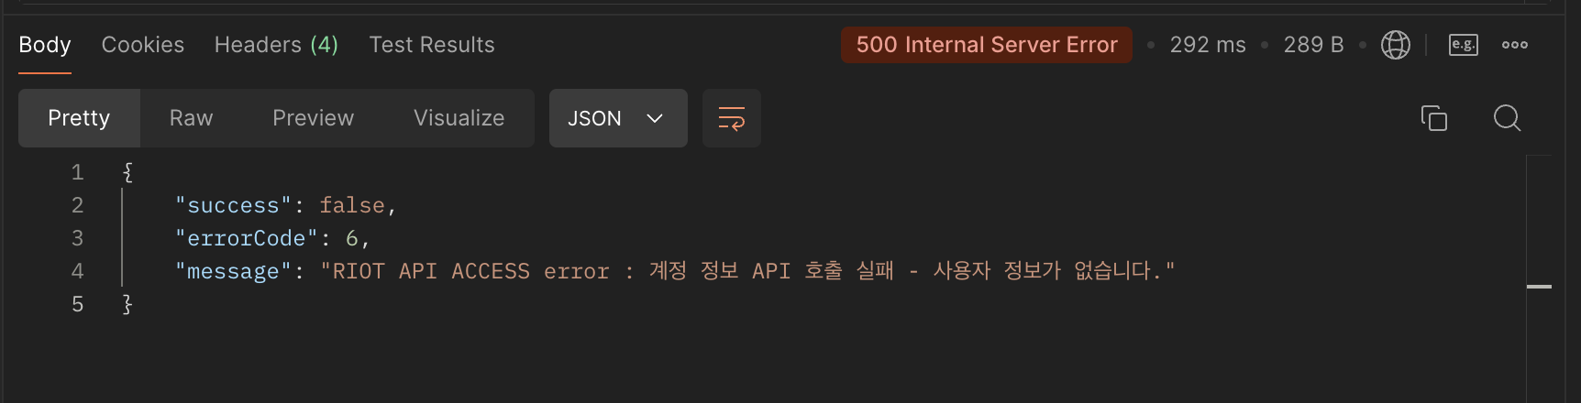
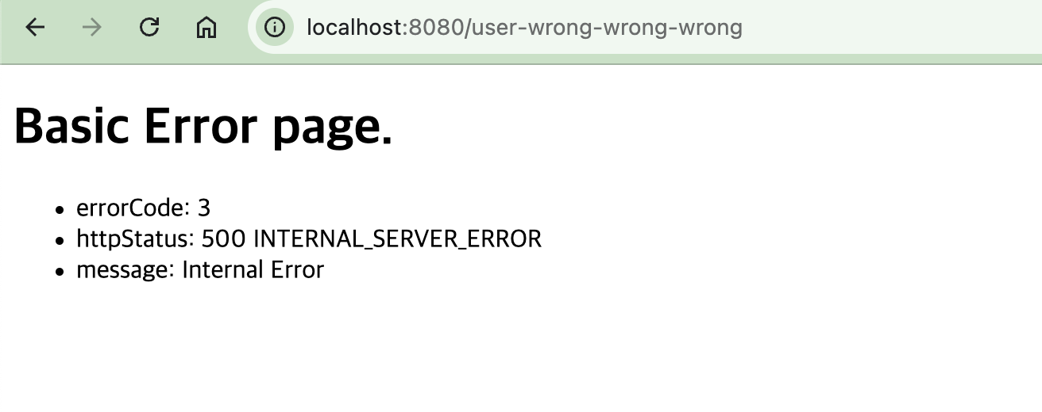
03 Exception Handler

Slide 13
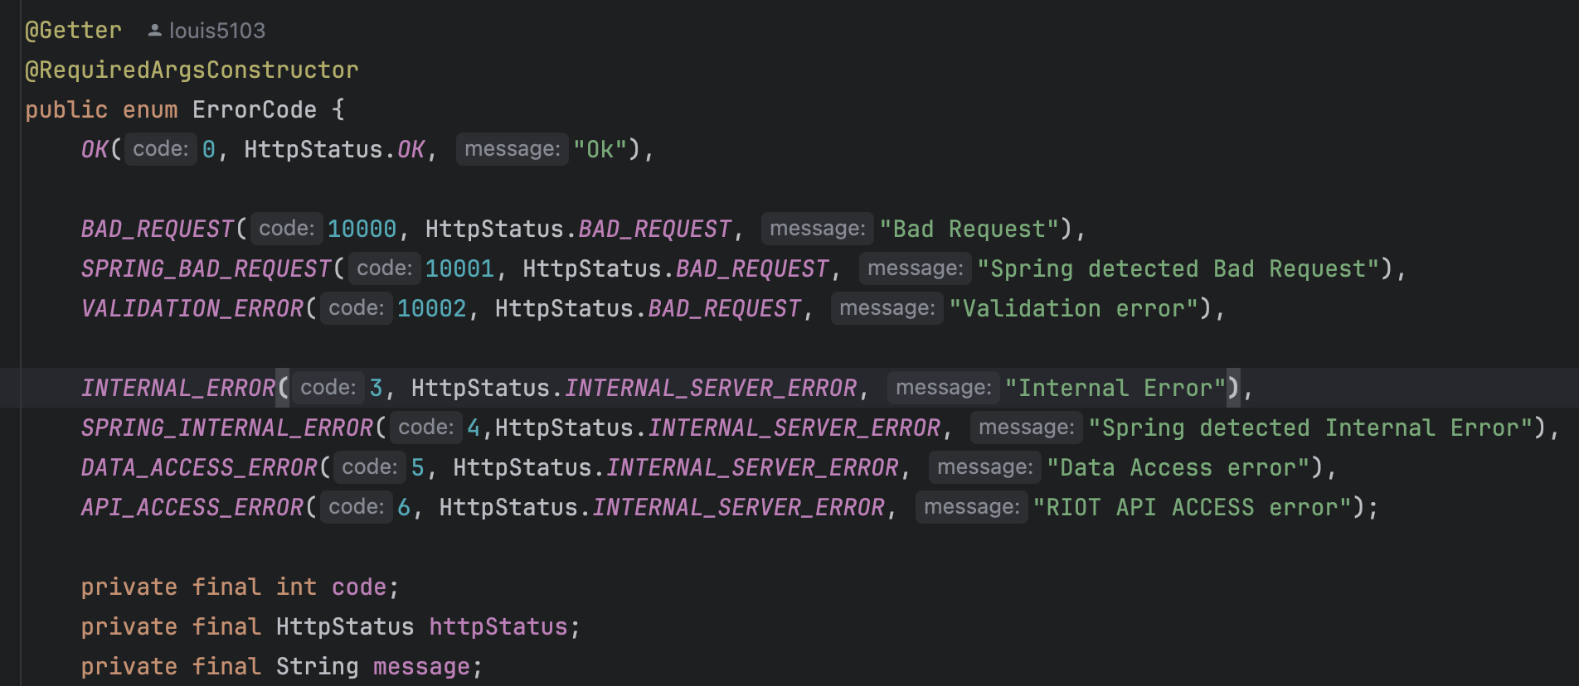
03 ErrorCode

Slide 14
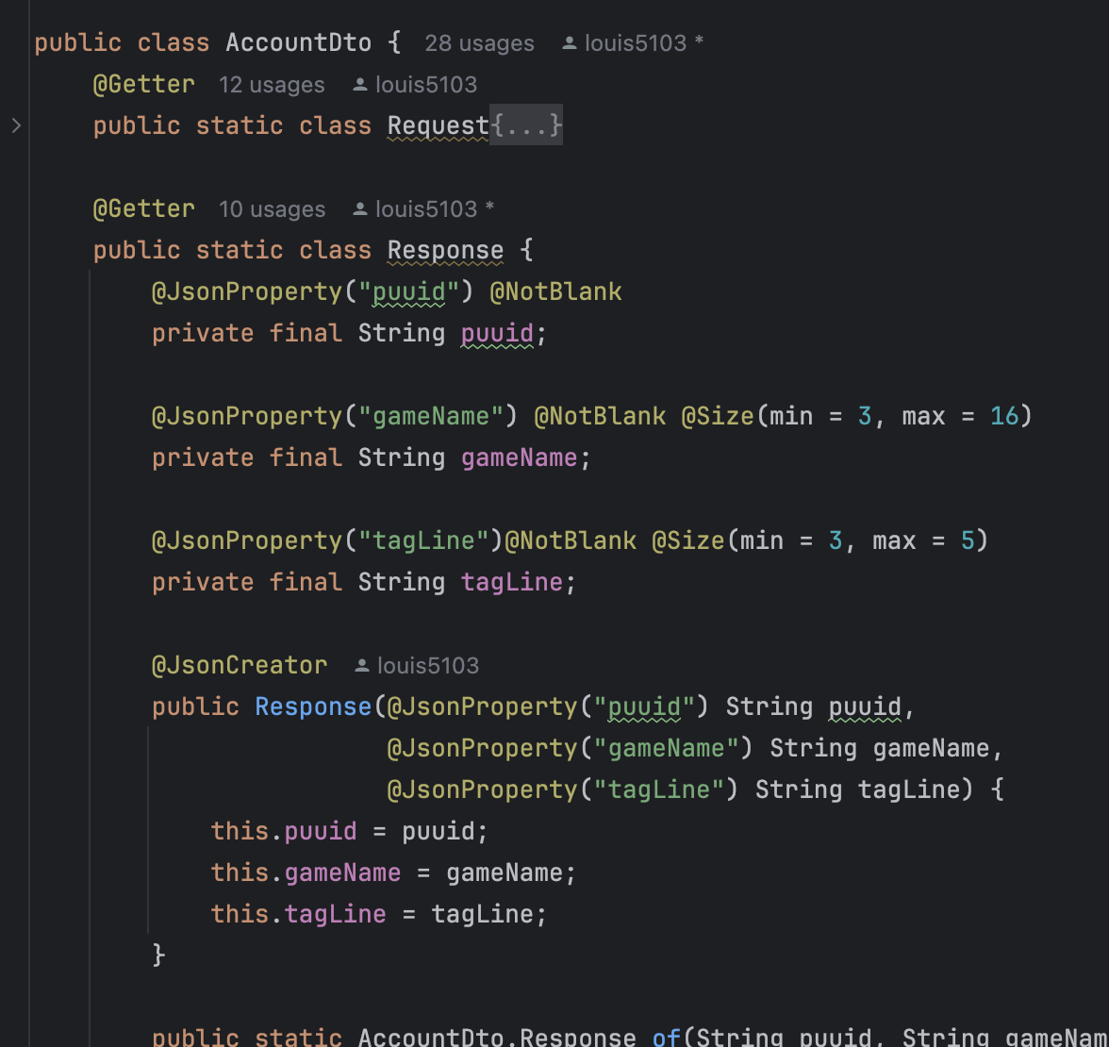
03 DTO
- Validation
- ObjectMapper의 Object to Json 처리 오류 발생.
- static으로 선언해도 중첩 클래스로 형성할 때만 문제 발생했음.
- jsonproperty리 필드 지정, 생성자 지정

Slide 15
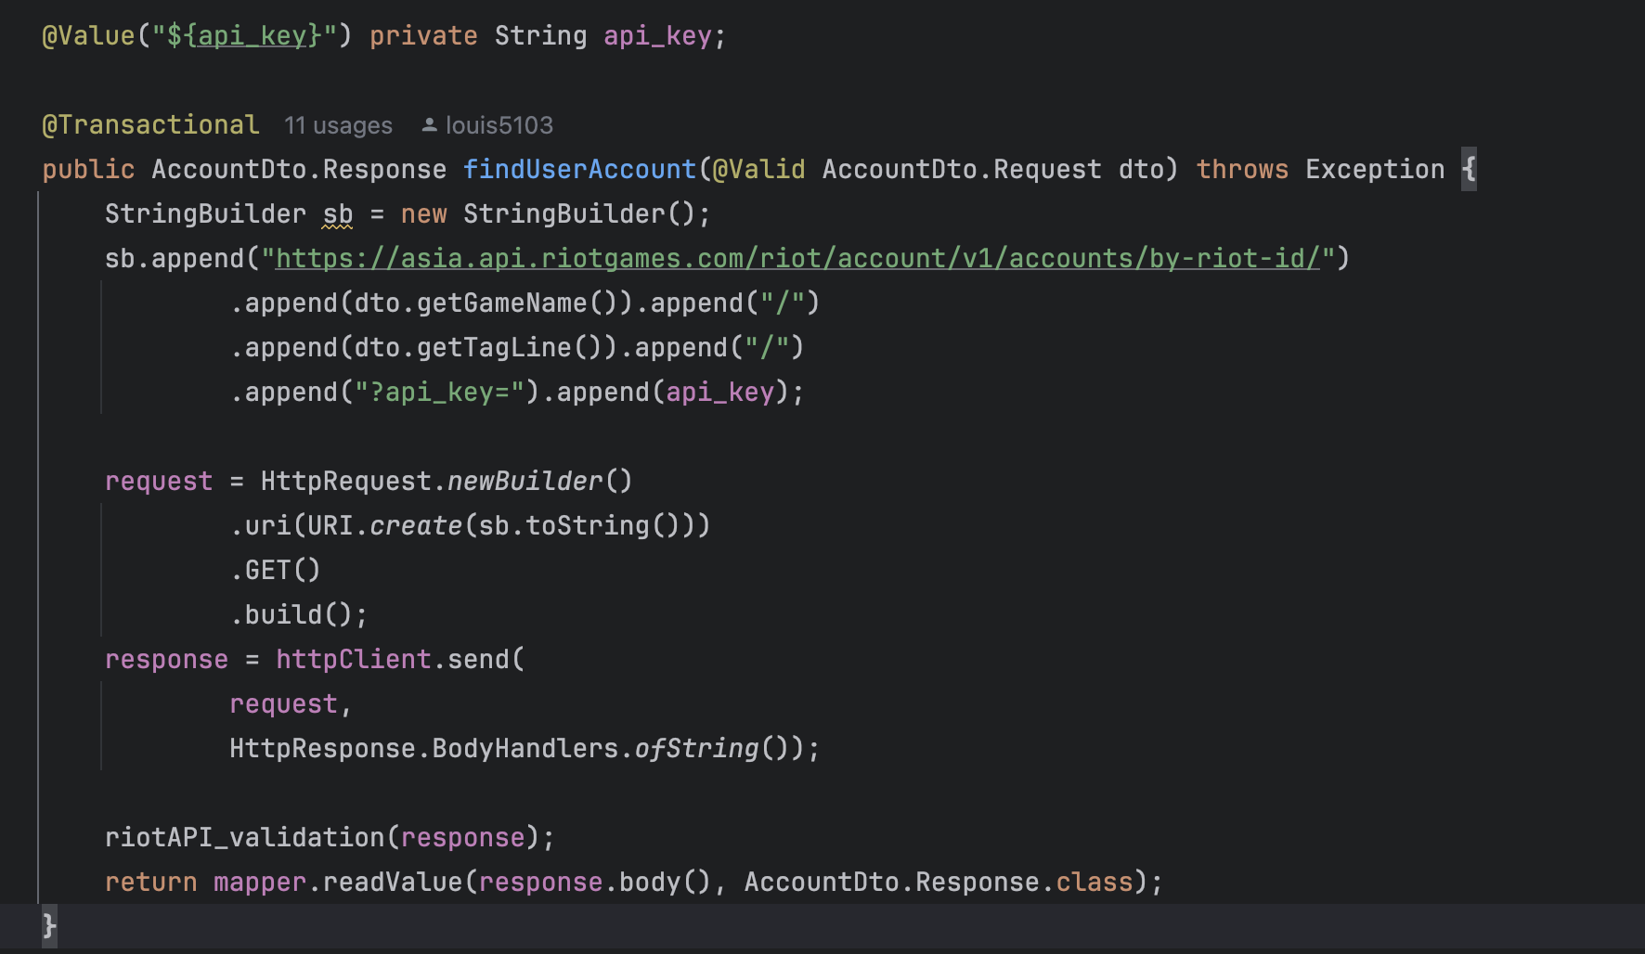
03 Riot API용 Service 레이어
- httpclient 이용 (RestTemplate 이용 안함.)
- 이유? 직관적. 순수 자바 코드. 귀찮음.
- api 요청 url 하드 코딩 피하자.
- api 키 -> application.properties에 저장.
- 지금은 Stringbuilder의 url 부분 enum으로 뺌.
- 비즈니스 밸리데이션

Slide 16
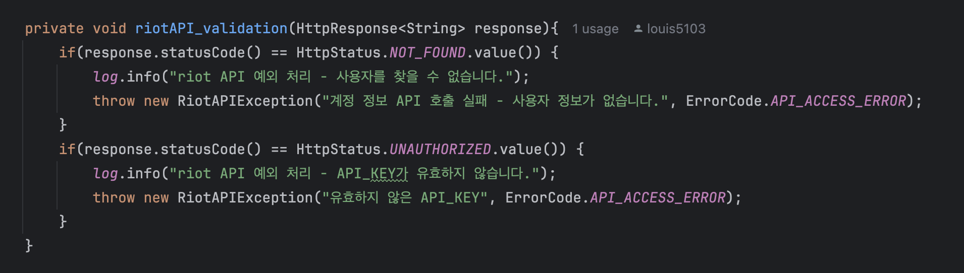
03 Riot API용 Service 레이어
- 간단하게 작성한 비즈니스 밸리데이션 코드
- 응답 httpstatus에 따라 예외 발생 던지기

Slide 17
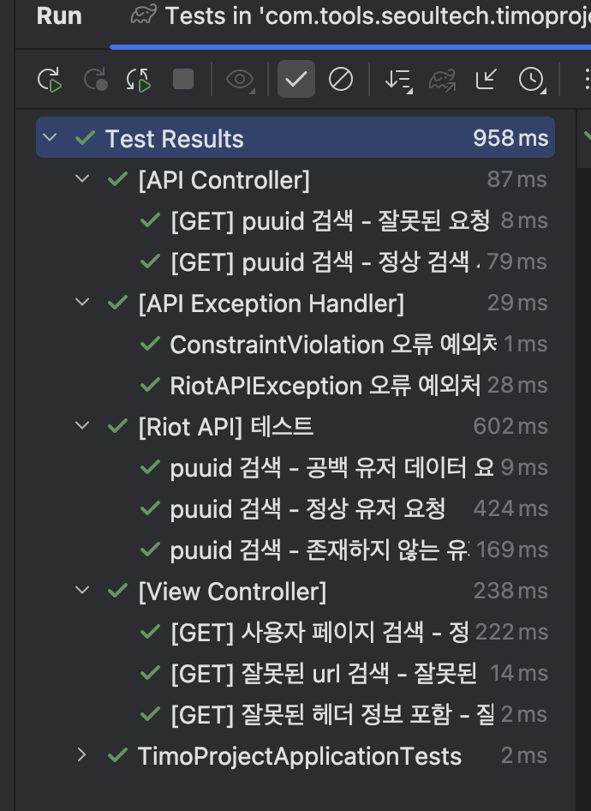
03 테스트 코드
너무 많고, 길고, 처음 테스트 코드 짜봐서 개발 시간 대부분 잡아 먹음.
간단하고 대표적인 2개 확인.
- 단일 테스트 O : MockitoExtension, WebmvcTest
- 통합 테스트 X (@SprintBootTest) 오래걸림.

Slide 18
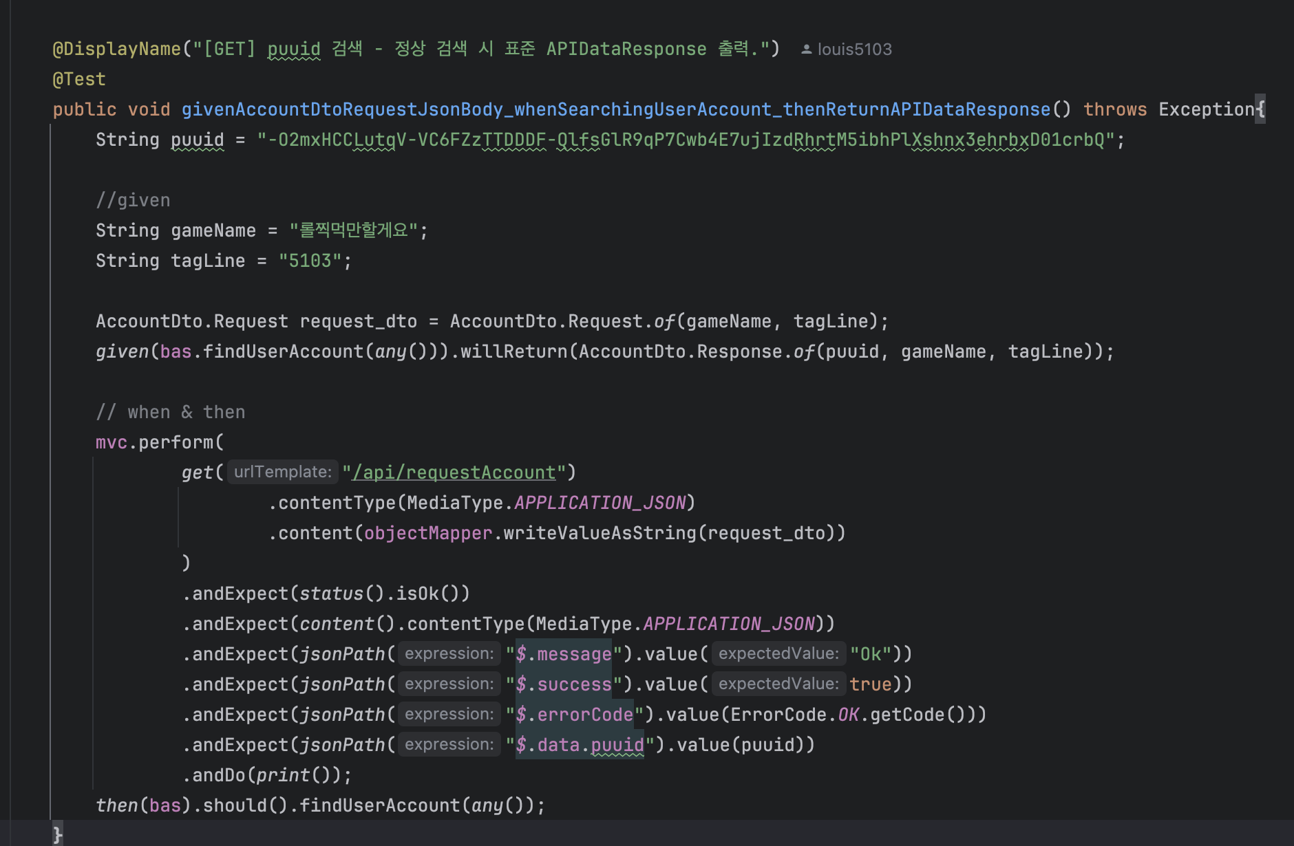
03 테스트 코드
BasicAPIService에 @MockBean,
MockMvc, ObjectMapper에 @AutoWired

Slide 19
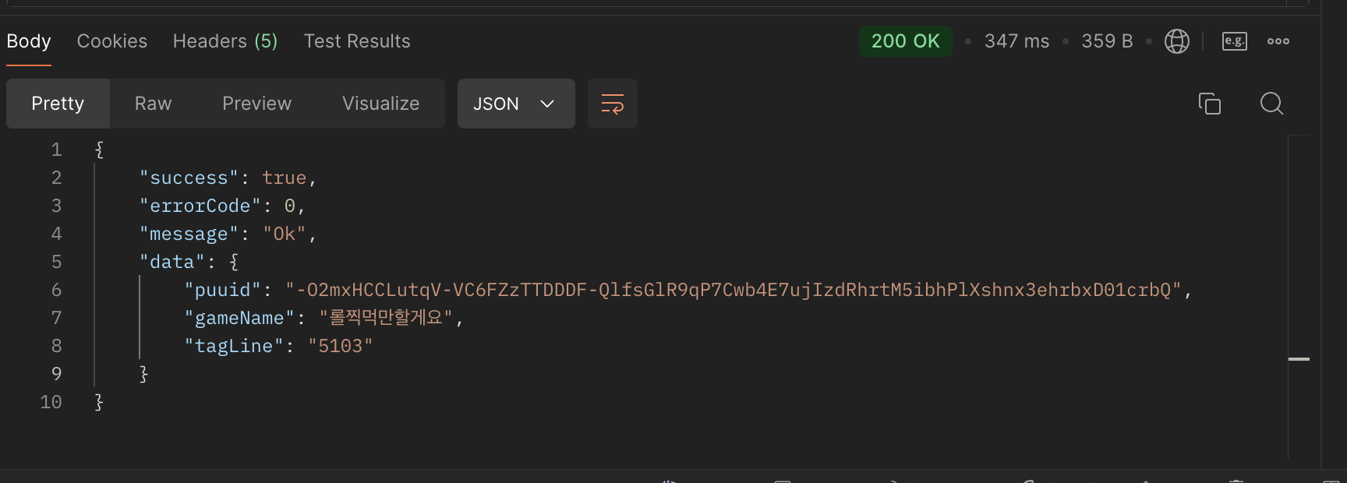
03 테스트 코드

Slide 20
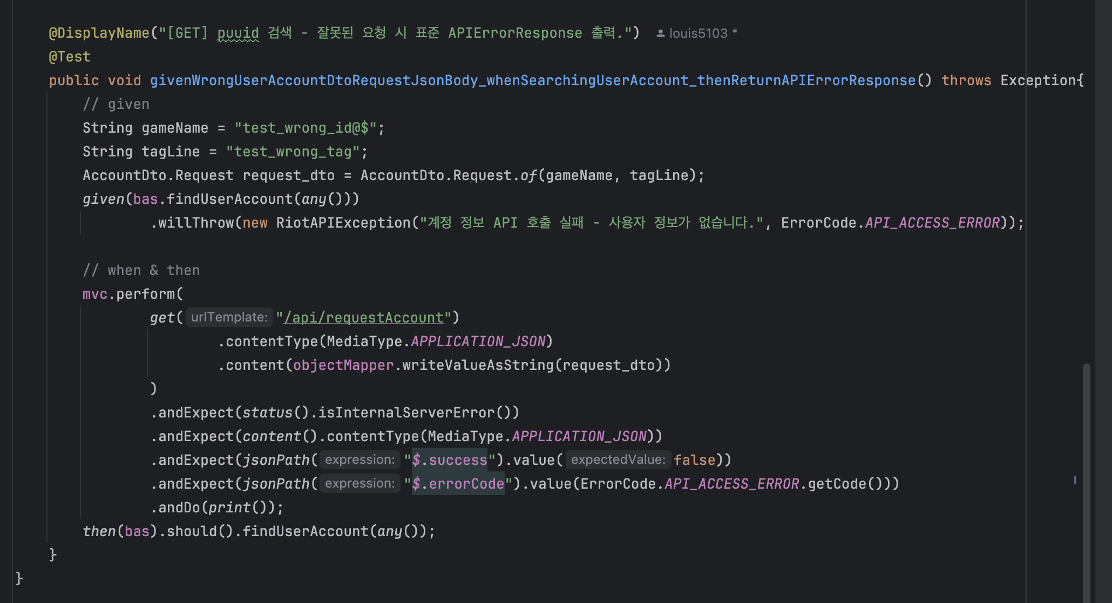
03 테스트 코드

Slide 21
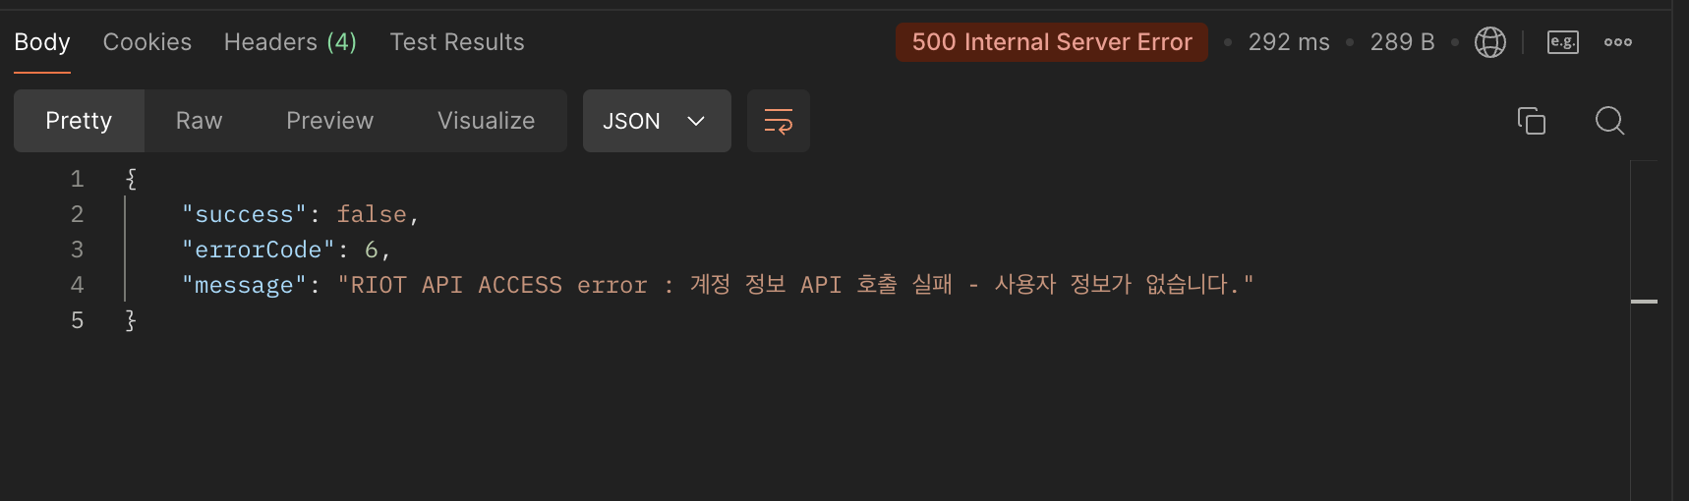
03 테스트 코드

Slide 22
03 테스트 코드

Slide 23
감사합니다
Q&A

